Slide 2
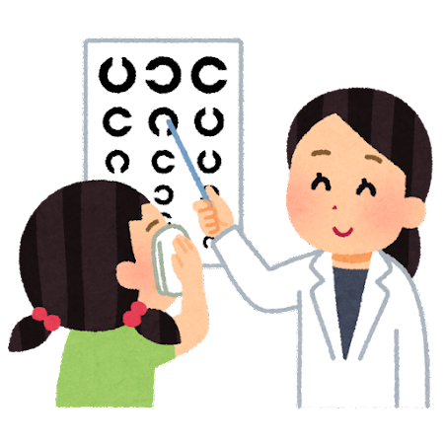
視力検査
自分の
ハンカチを
たたんで
左目に
あてる

Slide 3
視力測定用足形 から視力表まで５ｍ

Slide 4
聴力検査

Slide 5
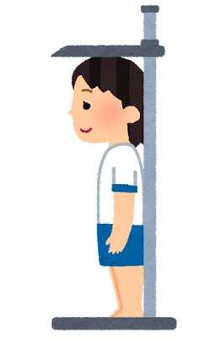
身長測定
・あごをかるくひく
・せすじをのばす
・かかとをそろえる

Slide 6
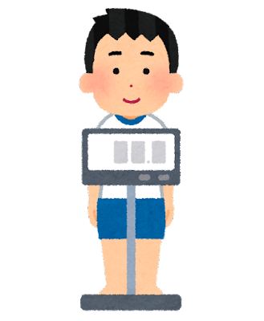
体重測定
ポシェットなど
重さのあるものは、はずしておく

Slide 7
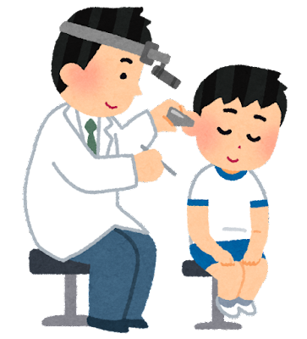
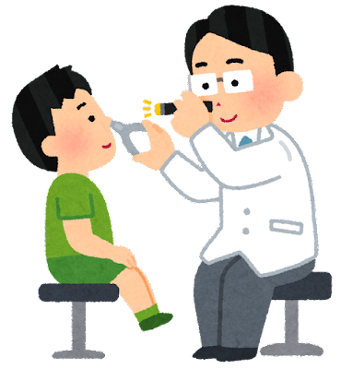
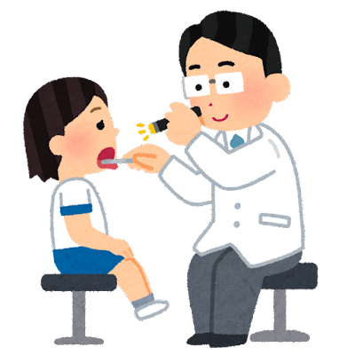
耳 ➡ 鼻 ➡ のど
耳鼻科検診

Slide 8
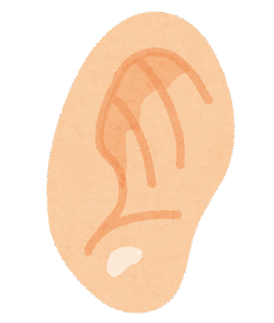
髪の毛が耳にかからないようにしよう
髪は耳にかけるか
しばって耳を出す
耳鼻科検診

Slide 9
けんしんちゅう 検診中 おしずかに

Slide 10
けんしんちゅう 検診中 とおれません

Slide 11
この先検診中 お話ししません

Slide 12
尿検査
・寝る前にビタミ
ンCをとらない。
・忘れないように、
トイレにおいて
おく。

Slide 13
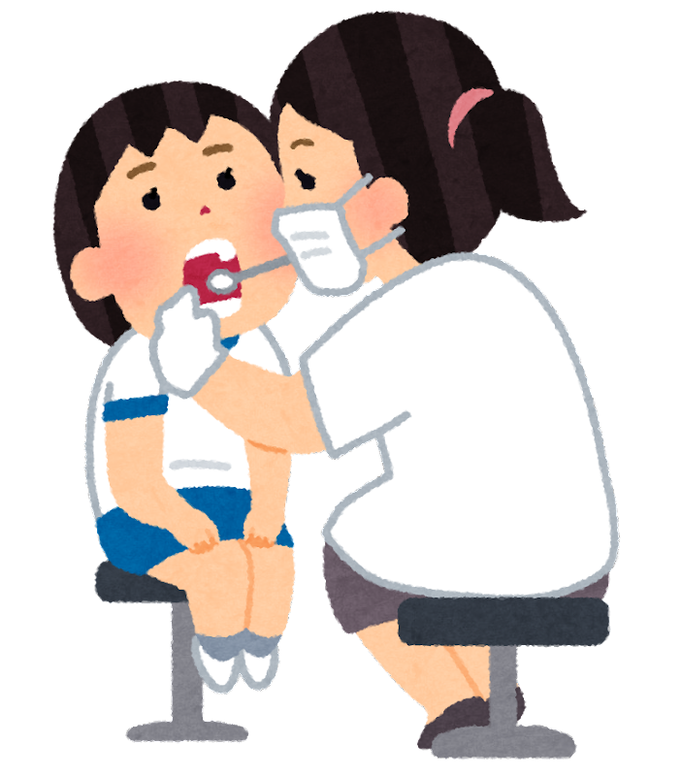
歯科検診
大きな口をあける

Slide 14
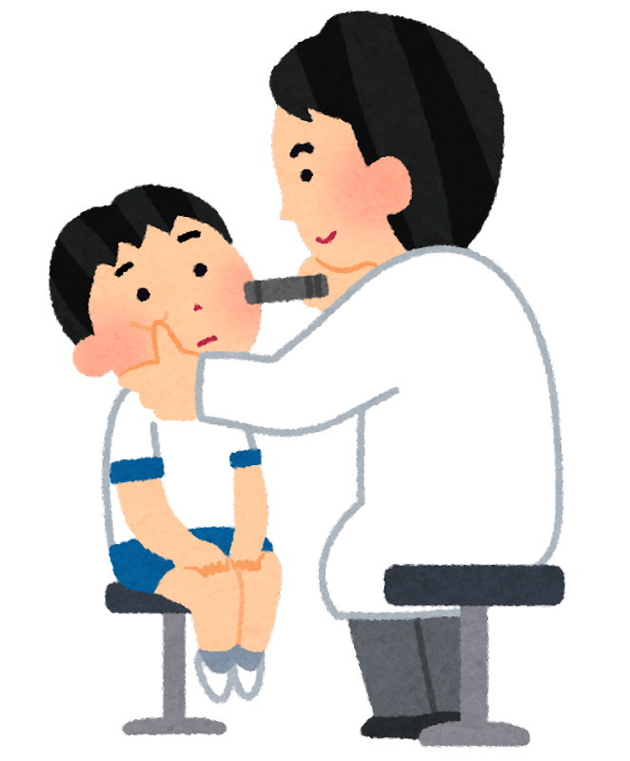
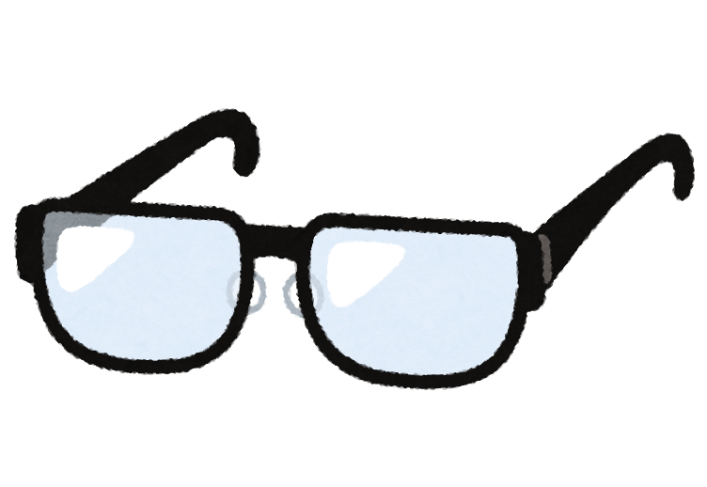
眼科検診
めがねを
している人は
外す

Slide 15
心電図しんでんず
ちからをぬいて、うごかない

Slide 17
はなれて、しずかにまちましょう

Slide 18
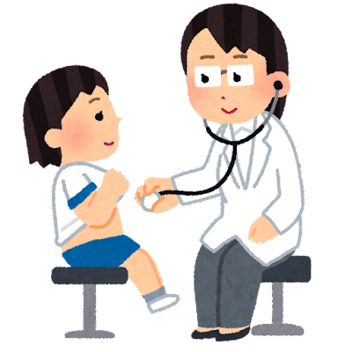
内科検診
まえむき
（むねのおとをきく）
うしろむき
（せなかのおとをきく）
きをつけ
（せぼねのゆがみをみる）

Slide 19
側弯健診１
まっすぐ立つ

Slide 20
側弯健診２
手を合わせて
前に体をたおす

Slide 21
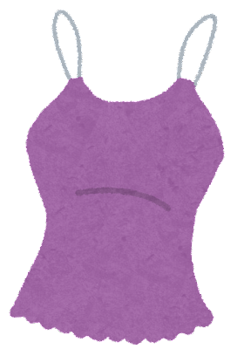
女子はキャミソールの肩ひもを外して下げるだけにしておくと、らくちん
聴診のときにパッと下げて、終わったら引き上げるだけ！
内科検診

Slide 22
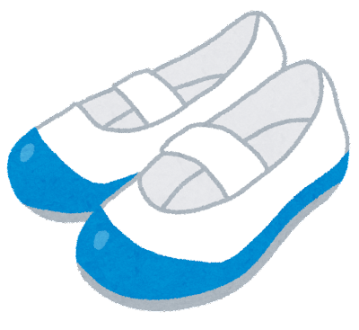
内ばきとくつ下をぬぎます
内ばきの中にくつ下を入れておくと、まいごにならないね！

